Slide 1
7.7黑盒测试技术

Slide 2
7.7.0黑盒简介
7.7.1等价划分
目 录
7.7.2边界值分析
7.7.3错误推测

Slide 3
竞争对手分析
7.7.0黑盒简介
着重测试软件功能
与白盒测试互补
主要用于测试后期
功能不正确或遗漏了功能
界面错误
数据结构错误或外部数据库访问错误
性能错误
初始化和终止错误

Slide 4
竞争对手分析
设计黑盒测试方案
怎样测试功能的有效性
怎样划定数据类的边界
哪些类型的输入可构成好测试用例
系统能够承受什么样额度数据率和数据量
系统能否对特定的输入值特别敏感
数据的特定组合将对系统运行产生什么影响

Slide 5
7.7.1等价划分
等价划分
所有可能的输入数据
每个类一个典型值
分为若干个等价类
取典型值测试
典型值：在测试中的作用与这一类所有其他值的作用相同

Slide 6
等价划分
等价类划分
测试方案
重复
规定输入值范围
一个有效类，两个无效类
设计一个新的测试方案
覆盖尚未被覆盖的有效等价类
规定输入值规则
重复
一个有效类，若干个无效类
设计一个新的测试方案
覆盖而且只覆盖一个尚未被覆盖的无效等价类

Slide 7
竞争对手分析
Pascal语言程序
实例
Function strtoint(dstr:shortstr):integer;
Type shortstr = array[1..6] of char;
有效输入
1-6个数字字符组成的字符串；
最高为数字是零的字符串等
输入 预期输出
‘ 1’ 1
‘000001’ 1
‘ -00001’ -1
测试方案
①输入1~6个数字组成的数字串，输出的合法正整数
②输入最高位数字是零的数字串，输出是合法的正整数
③输入负号与最高位数字紧相邻，输出合法的负整数
有效等价类
在计算机能表示的最小负整数和零之间的负整数等
等价类
合法输出
空字符串（全是空格）；
左部填充的字符既不是零也不是空格等
无效输入
无效等价类
比计算机能表示的最小负整数还小的负整数等
非法输出

Slide 8
竞争对手分析
边界值分析是什么
边界分析是指对输入或输出的边界值进行的一种方法。所说的边界值是指输入等价类和输出等价类的边界值。
经验证明大量的程序错误是发生在输入或输出范围的边界上，而不是发生在输入输出范围的内部。因此针对各种边界情况设计测试用例，可以查出更多的错误。
使用边界值分析方法设计测试用例，首先应确定边界情况。通常输入和输出等价类的边界，就是应着重测试的边界情况。应当选取正好等于，刚刚大于或刚刚小于边界的值作为测试数据，而不是选取等价类中的典型值或任意值作为测试数据。
1）对16-bit的整数而言32767和-32768是边界
2）屏幕上光标在最左上、最右下位置
3）报表的第一行和最后一行
4）数组元素的第一个和最后一个
5）循环的第0次、第1次和倒数第2次、最后一次
1)边界值分析不是从某等价类中随便挑一个作为代表，而是选出一个或几个元素，使这个等价类的每个边界都要作为测试条件。
2)边界分析不仅根据输入条件，还要根据输出的情况（按输出等价类）设计测试用例。

Slide 9
竞争对手分析
边界值例子
Function strtoint(dstr:shortstr):integer;
Type shortstr = array[1..6] of char;
使输出的刚好等于最小的负整数
使输出刚好等于最大的正整数
输入：“-32768”
预期的输出为：“-32768”
输入：“32767”
预期的输出：“32767”
使输出刚刚小于最小的负整数
使输出刚刚大于最大的正整数
输入：“-32769”
预期的输出：“错误，无效输入”
输入：“32769”
预期的输出：“错误，无效输入”
为什么要有边界值分析？
为了能够更加方便的找出错误的范围。

Slide 10
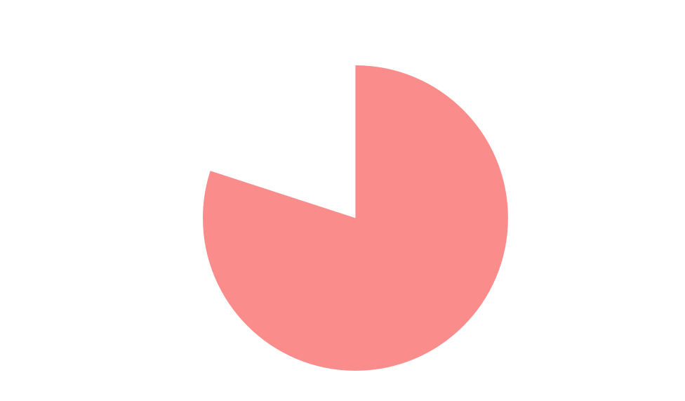
竞争对手分析
错误推测
有些错误不仅仅存在于边界，所以需要测试人员的经验和直觉
即错误推测法
它的基本想法是列举出程序中可能有的错误和容易发生错误的特殊情况，并根据它们选择测试方案

Slide 11
竞争对手分析
错误推测
经验表明：①大部分已找出错误的程序段还可能存在错误的可能性很高。
②：考虑多个输入数据的组合效应
有效途径1：利用判定表或者判定树为工具列出输入数据各种组合于程序应作的动作之间的对应关系然后判定表的每一列至少设计一个测试用例
有效途径2：把计算机测试和人工检查代码结合起来

Slide 12
问题1：黑盒技术主要应用于测试过程的什么时期？
问题2：测试阶段选用的数据和临界值有什么关系？
问题3：错误推测法主要靠什么进行？

Slide 13
 | 分工 | 评价
杨溢 | 等价划分内容 | 93.5
严翔宇 | 边界值内容 | 93
吕煜杰 | 错误推测内容 | 92.5

Slide 14
参考资料：
https://baike.sogou.com/v66292873.htm?fromTitle=%E8%BE%B9%E7%95%8C%E5%88%86%E6%9E%90
软件工程导论 第六版 张海藩 牟永敏编著 2013年5月

